Slide 1
Презентация на тему
История развития ЭВМ

Slide 2
Первое поколение
Первое поколение ЭВМ создавалось на электронных лампах в период с 1944 по 1954 гг.

Slide 3
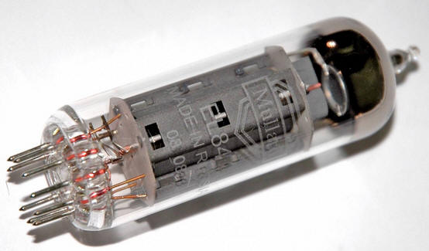
Электронная лампа

Slide 4
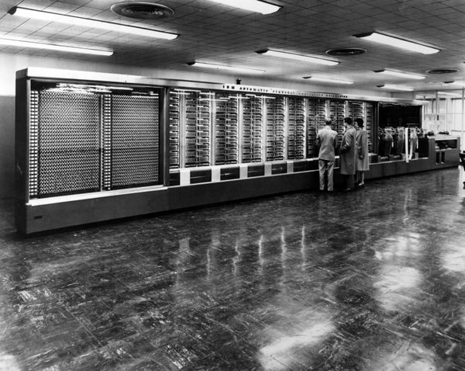
Марк-1
Первый в мире компьютер

Slide 5
Второе поколение
Второе поколение ЭВМ создавалось в период с 1955 по 1964 года
Вычислительные машины этого периода успешно применялись в областях, связанных с обработкой множеств данных и решением задач, обычно требующих выполнения рутинных операций на заводах, в учреждениях и банках

Slide 6
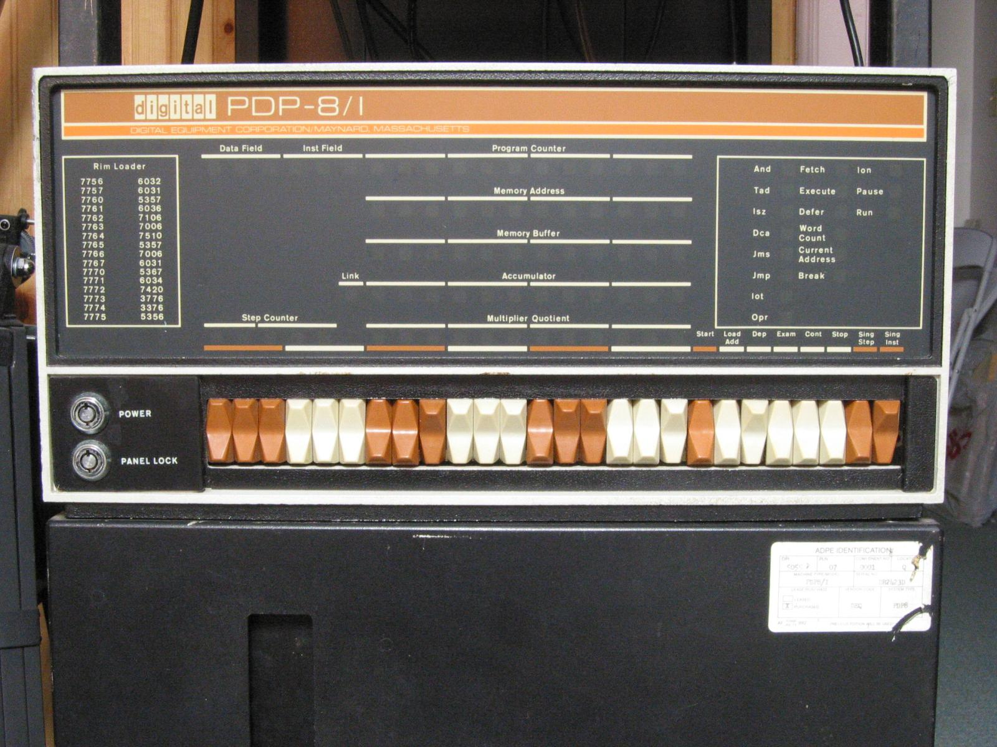
PDP 8

Slide 7
Третье поколение
Машины третьего поколения созданы примерно после 60-x годов
Машины третьего поколения — это семейства машин с единой архитектурой, т.е. программно совместимых. В качестве элементной базы в них используются интегральные схемы, которые также называются микросхемами

Slide 8
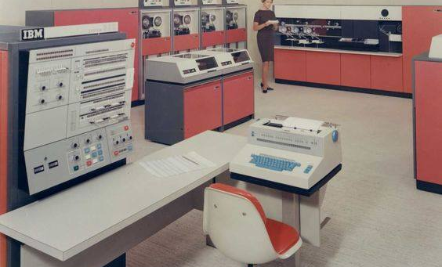
IBM System - 360

Slide 9
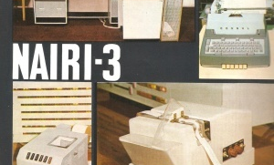
Наири 3

Slide 10
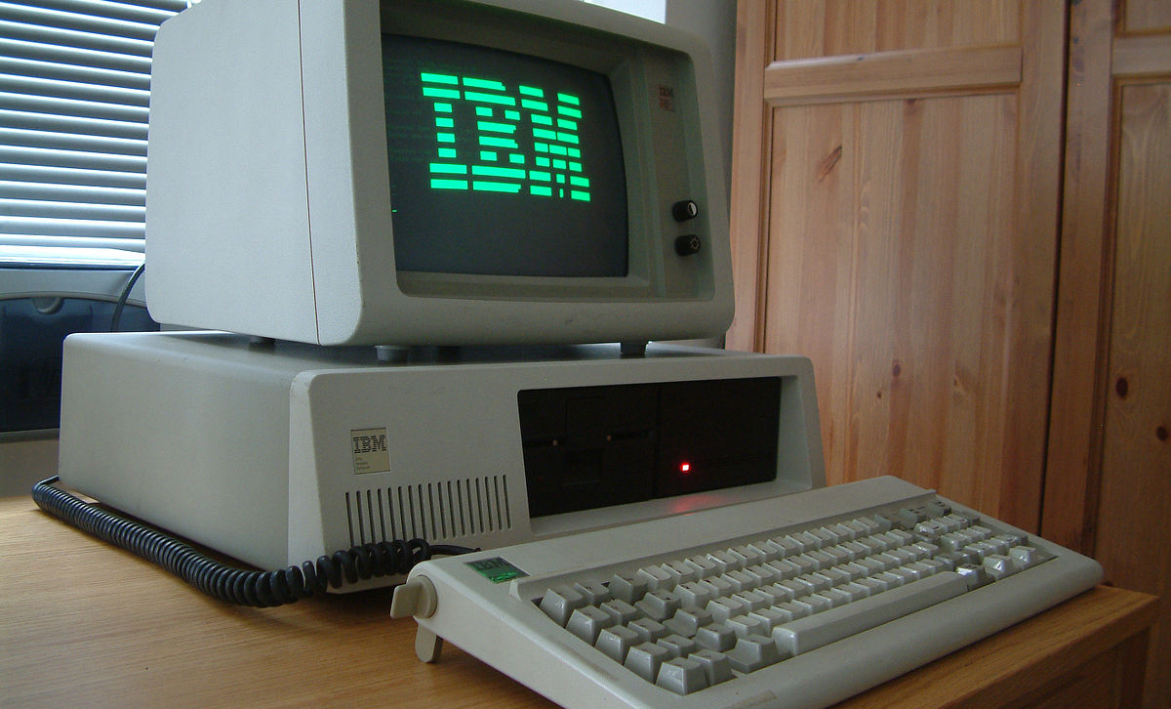
IBM PC

Slide 11
Заключение
Предполагается, что в будущем широко распространится ввод информации в ЭВМ с голоса, общения с машиной на естественном языке, машинное зрение, машинное осязание, создание интеллектуальных роботов и робототехнических устройств.
Зная историю и этапы развития ЭВМ легко можно представить роль информационных технологий в нашей жизни

